Slide 1

Messung von π⁰-Mesonen aus Tau-Lepton-Zerfällen mit dem ATLAS Experiment
von Steffen Lenkewitz

Slide 2
Inhaltsverzeichnis
Hintergrundsinformationen
  ATLAS
  Tau-Lepton
  Betrachteter Zerfall
  π⁰-Meson
Messung
  Selektion
  Betrachtete Prozesse
  Betrachtete Variablen
  Fitting
Rückblick
Quellen

Slide 3
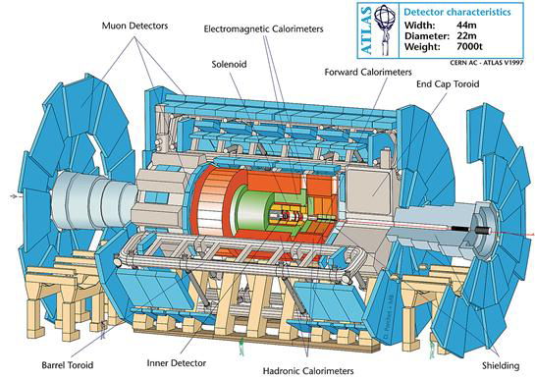
Notes:
Nur kurzer Überblick (von innen nach außen):
Länge, Durchmesser, Masse
Innerer Detektor
Pixeldetektor —> Siliziumsensoren
Silizium-Streifendetektor (8lagig)
Übergangsstrahlungsspurdetektor (Rohren gefüllt mit Gas)
Solenoidmagneten zur Ablenkung ladungsbehafteter Objekte
Elektromagnetischer Kalorimeter:
Gute Feststellung von Elektronen
Hadronen verlieren nur minimal Energie, daher gibt es das …
Hadronischer Kalorimeter
Myonen-Detektoren
Torodiales Magnetsystem

Slide 4
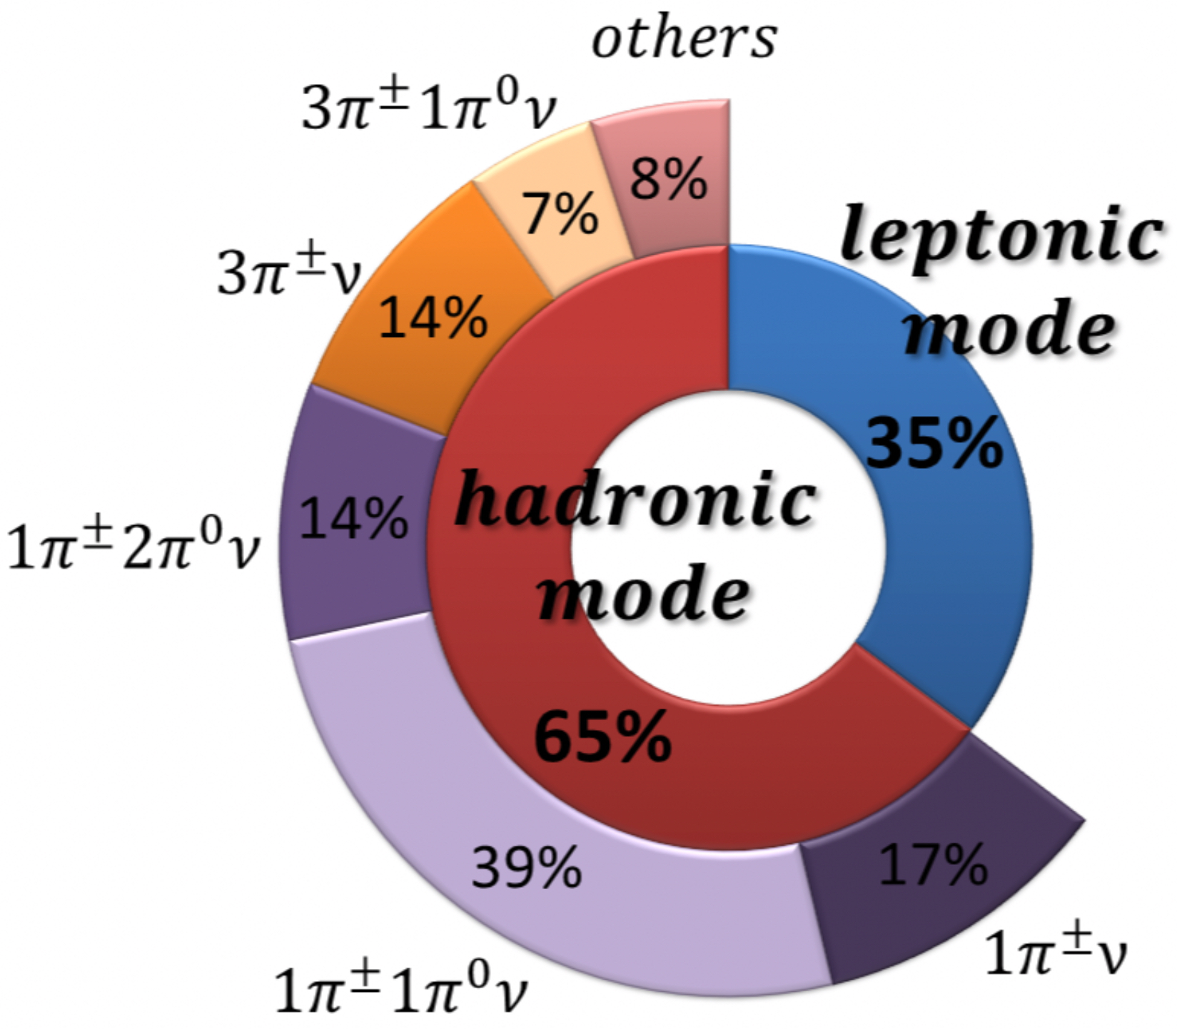
Tau-Lepton
Schwereres Schwesterteilchen des Elektrons der 3. Generation der Leptonen
m₀ = 1776,86 MeV
durch. Lebensdauer: 2,9*10^{–13} s
  Nicht direkt im Detektor detektierbar
  —> Nachweis nur über Zerfallsprodukte
  möglich
kann sowohl leptonisch als auch hadronisch zerfallen
Notes:
1 —> ähnliche Ladungseigenschaften wie ein Elektron (z. B.: q=+-1 und schwacher Isospin: +-1/2); wo das Tau sich aber erheblich vom Elektron unterscheidet ist …
2 —> 3.500fache der Elektronenmasse

Slide 5
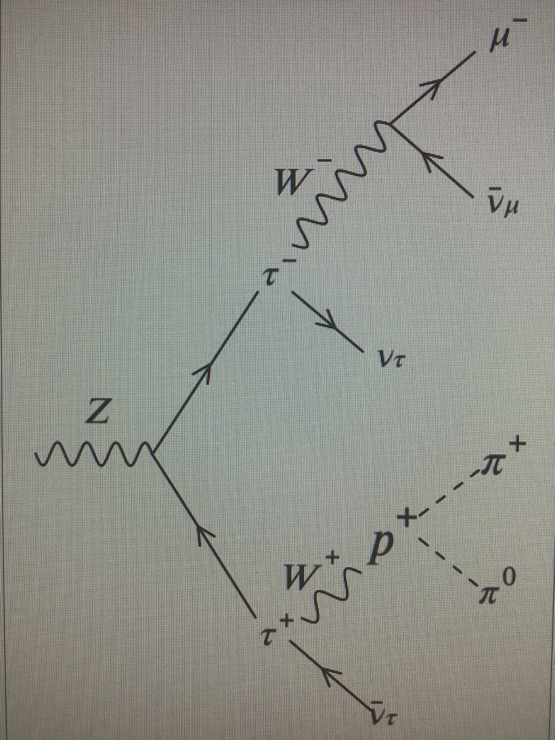
Betrachteter Zerfall
Notes:
Austauchung aller Teilchen durch ihre Antiteilchen möglich

Slide 6
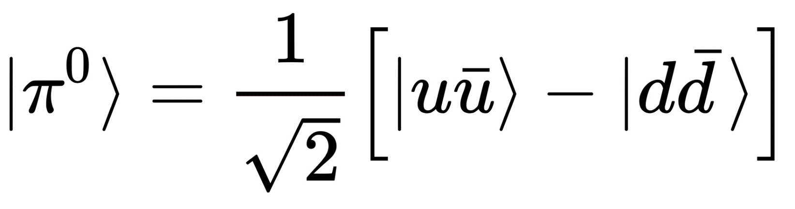
π⁰-Meson
Quantenmechanischer Überlagerungszustand zweier Quarkonia:
m₀ = 134,98 MeV
durch. Lebensdauer: 8,52*10^{–17}s
Neutral geladen
Zerfällt immer in zwei Photonen
—> direkte Messung im elektromagnetischen Kalorimeter
—> Selektion über p-Meson-Zerfälle

Slide 7
Selektionen im Überblick
Seperation von wahren Zττ-Zerfällen und anderen Prozessen
Seperation von wahren τ->π±π⁰-Zerfällen und anderen τ-Zerfällen
Selektionsvorgang
  Betrachtung von wahren Daten bezüglich einer Variablen
  Schnitte hinzufügen, um Bereiche im Phasenraum mit hohem Untergrund zu unterdrücken

Slide 8
Vorselektion
Isoliertes, gut gemessenes Myon
Hadronischer Tau-Kanidat
—> Gegengesetzte Ladung dieser zueinander

Slide 9
Betrachtete Prozesse
Z—>ττ aufgeteilt nach Anzahl der geladenen und ungeladen Zerfallsprodukte vom hadronisch zerfallenen Tauon
  π± + π⁰
  Andere Tau-Zerfälle
Z—>μμ
W—>μv
QCD-Hintergrund

Slide 10
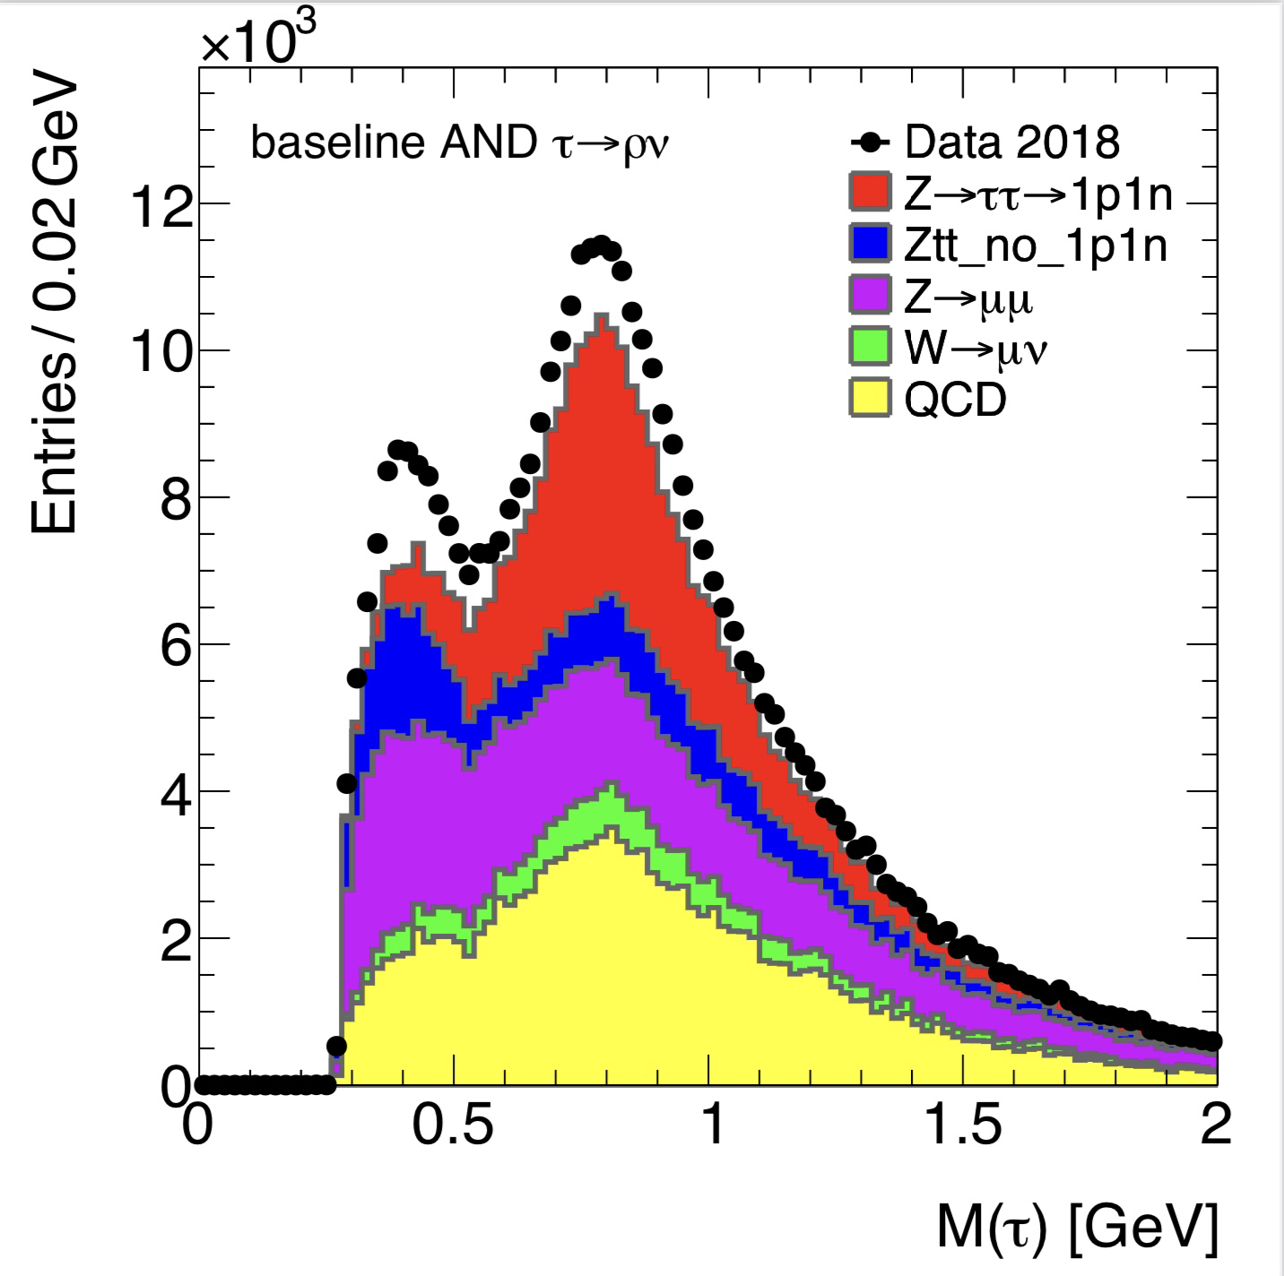
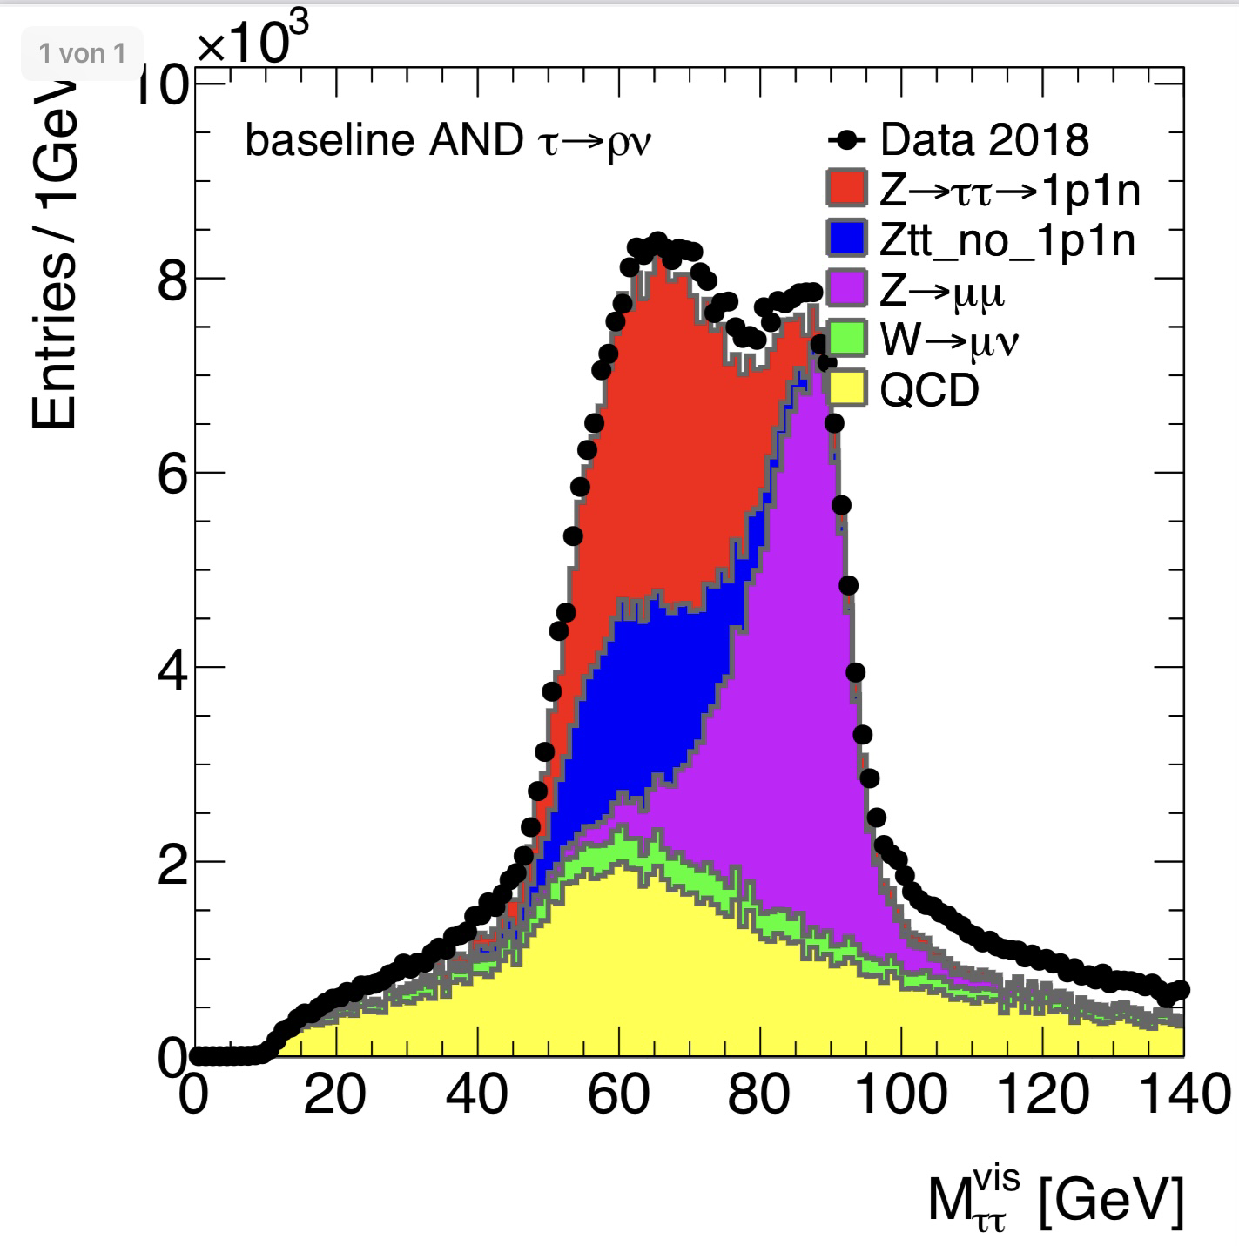
Betrachtete Variablen
Invariante Masse m des τ-Signals und des ττ-Signals

Slide 11
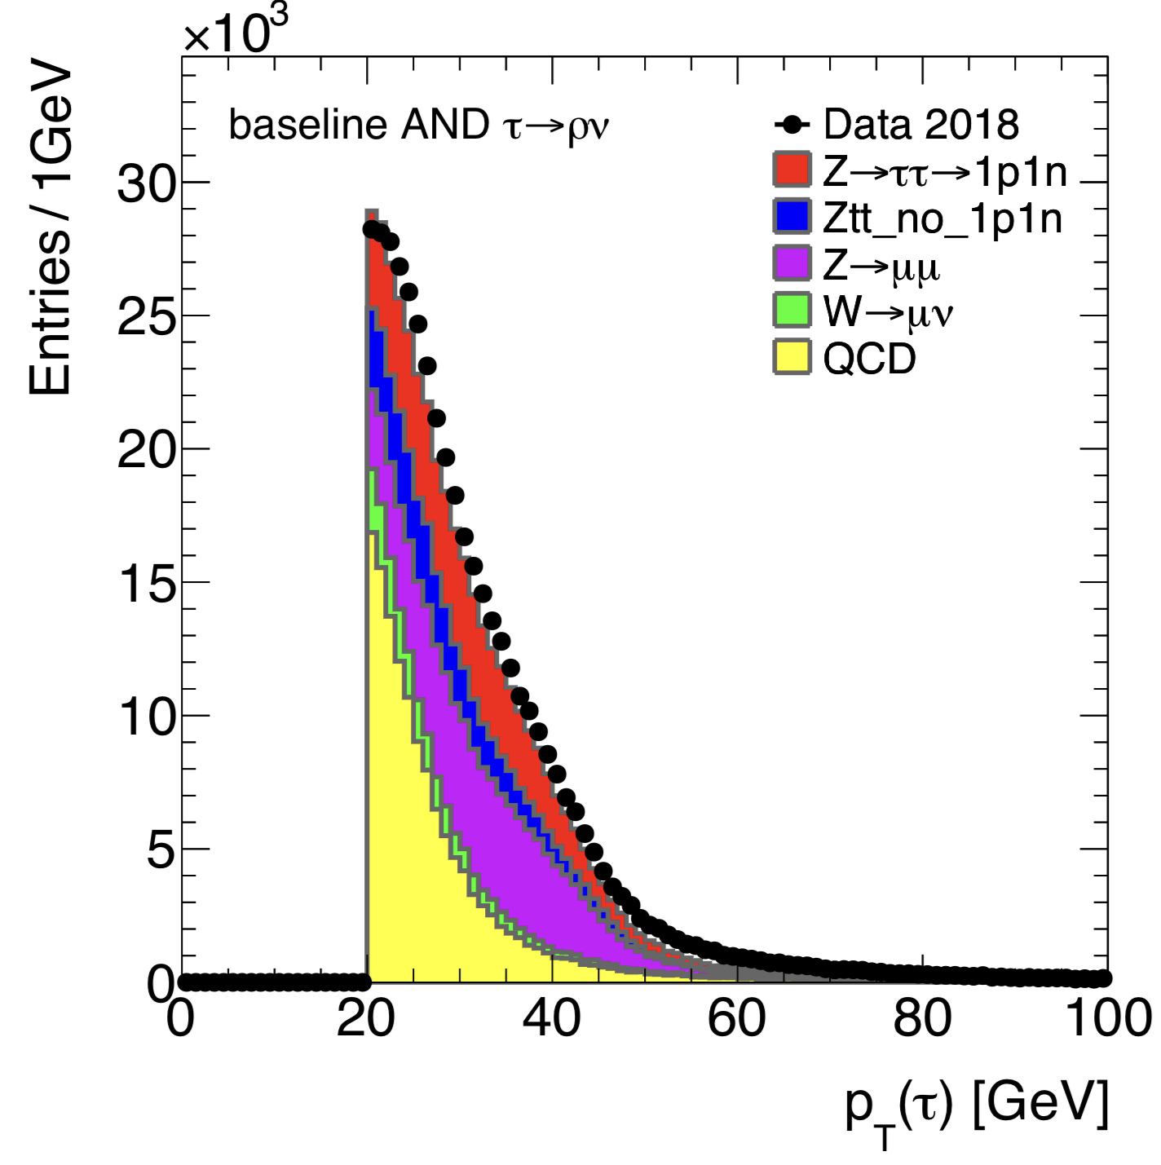
Betrachtete Variablen
Transversalimpuls Pt

Slide 12
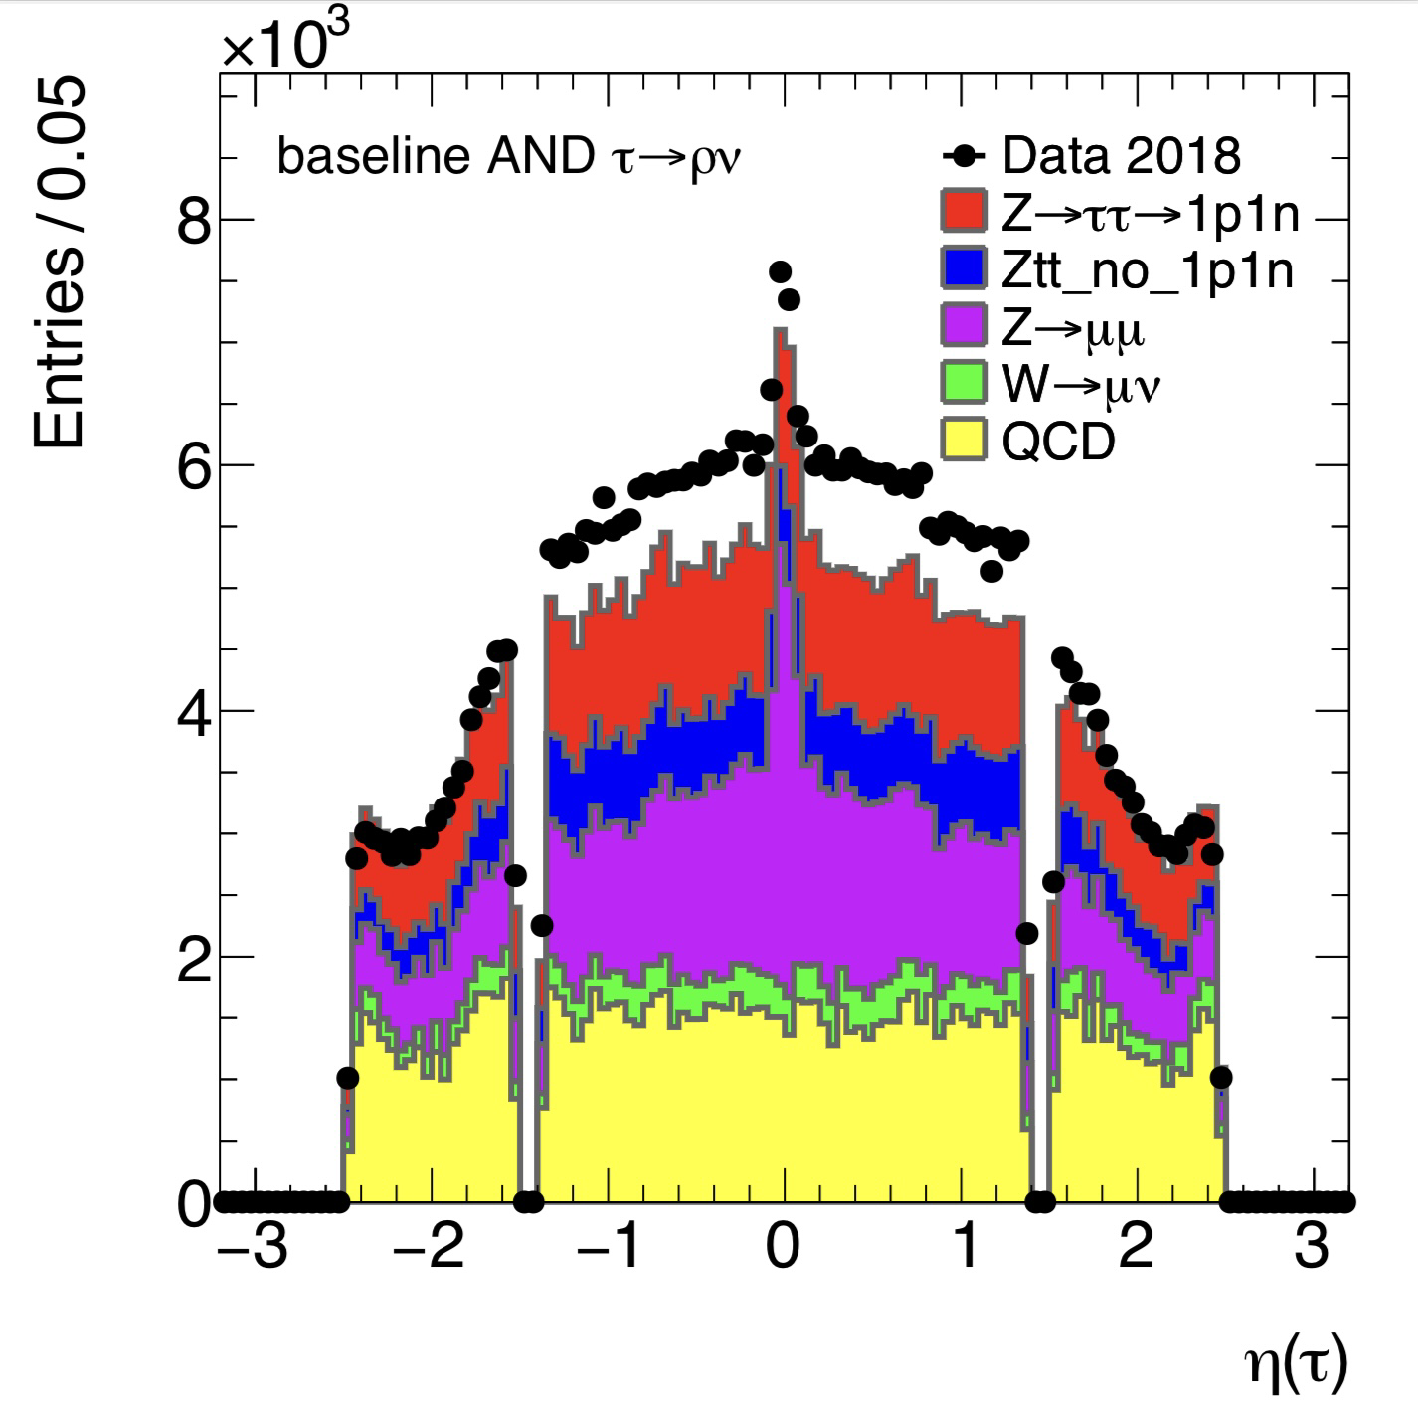
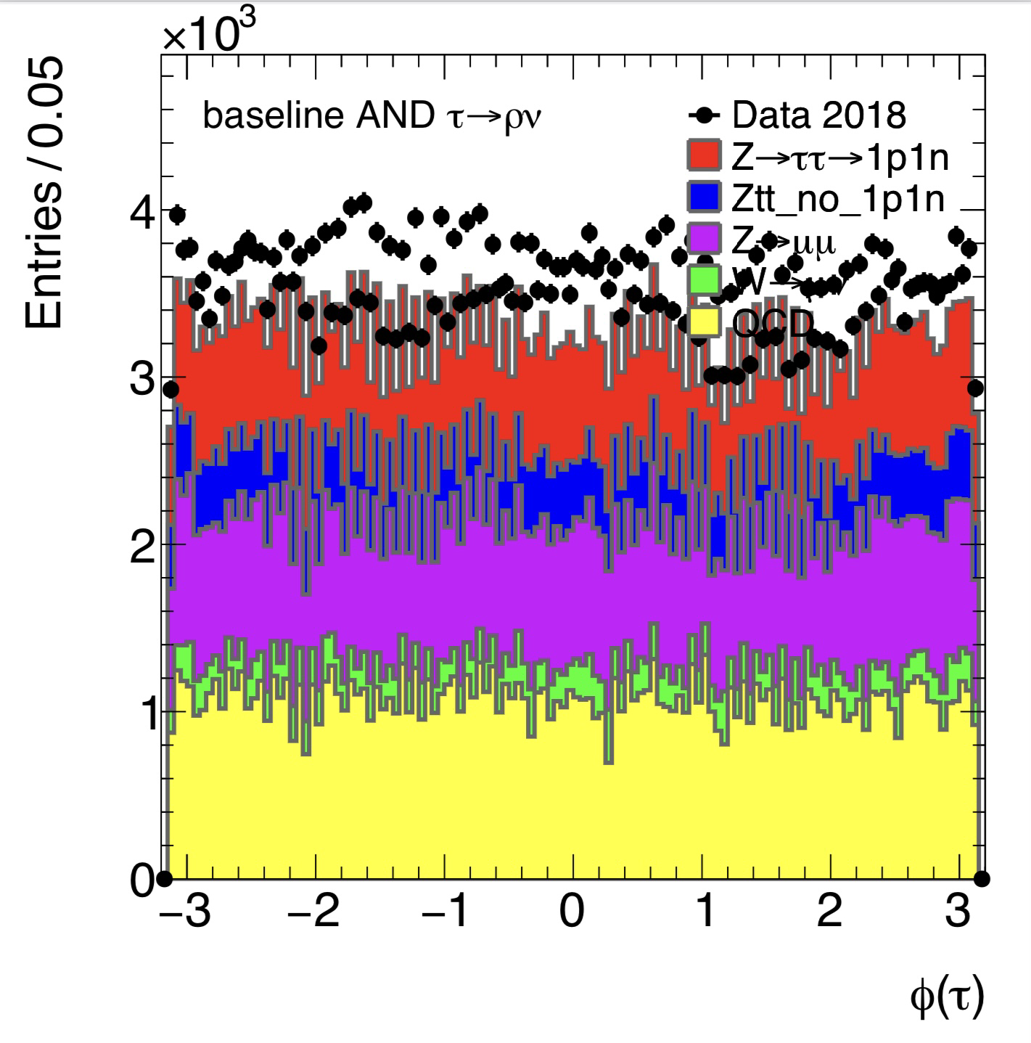
Betrachtete Variablen
Eta η
Phi Φ

Slide 13
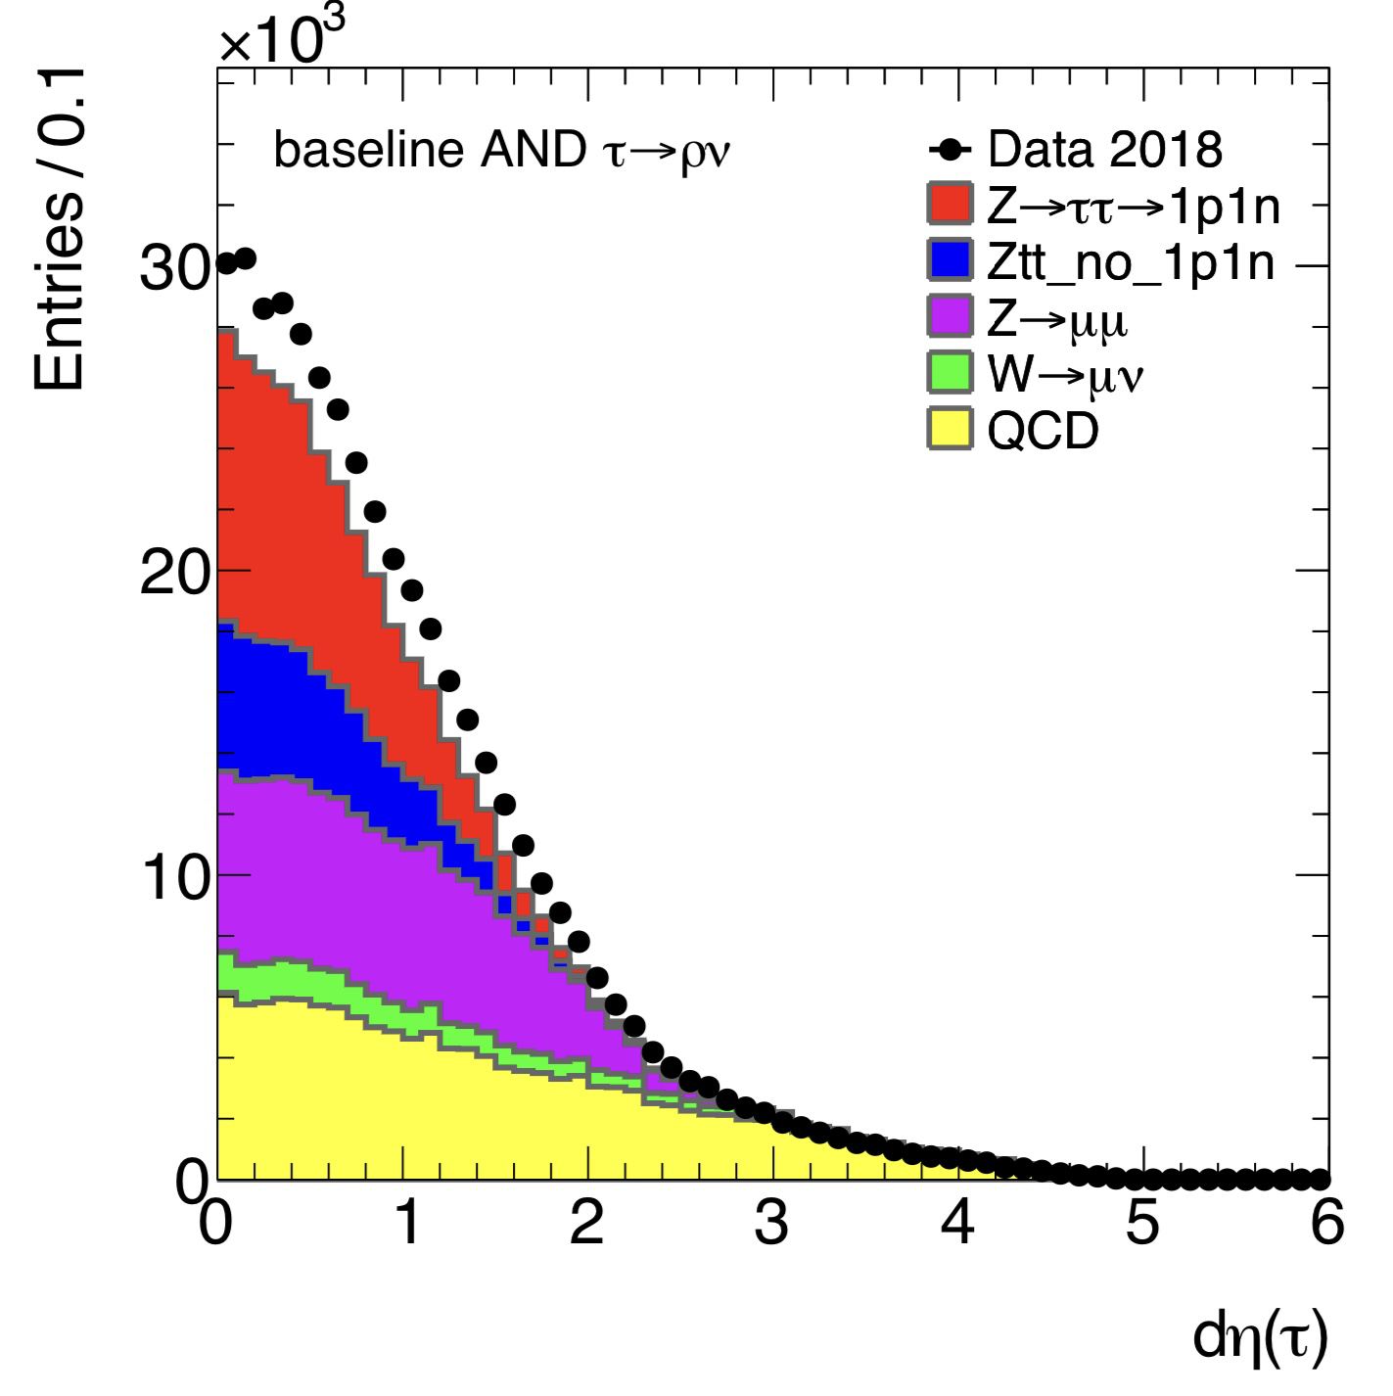
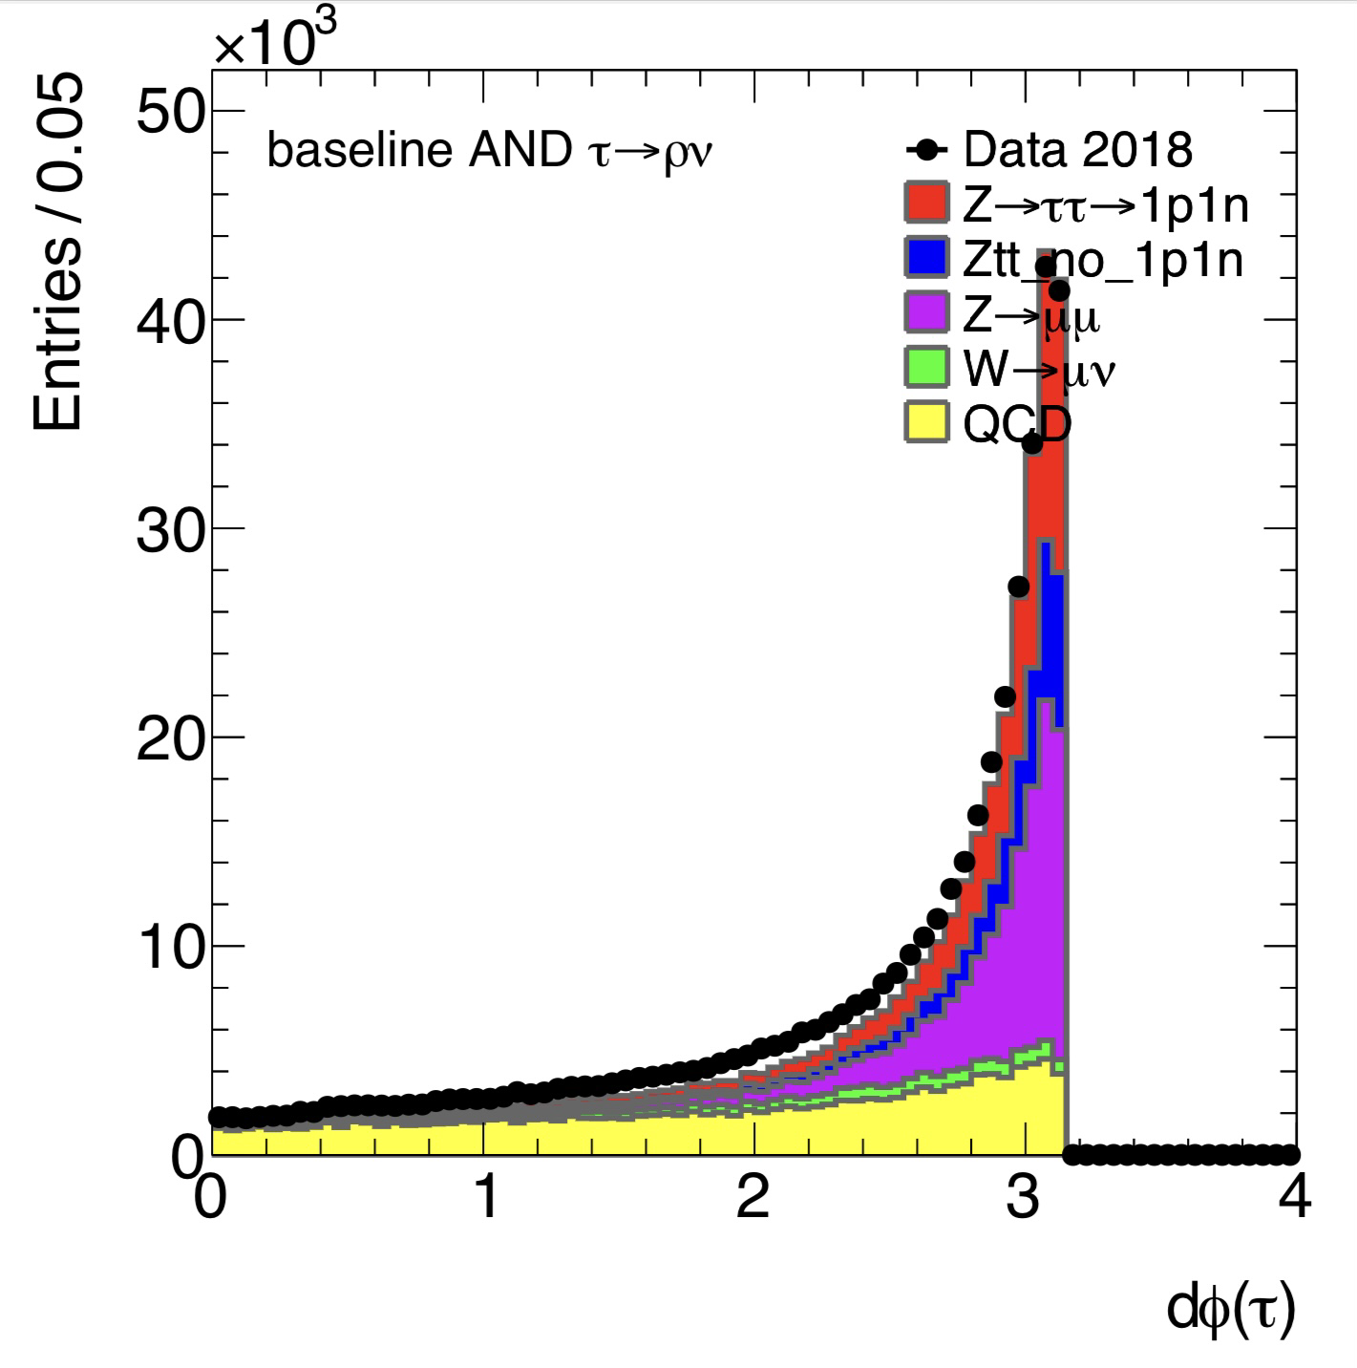
Betrachtete Variablen zwischen hadronisch zerfallener Tau-Kanidat und den Myon-Kanidat
Δη
ΔΦ

Slide 14
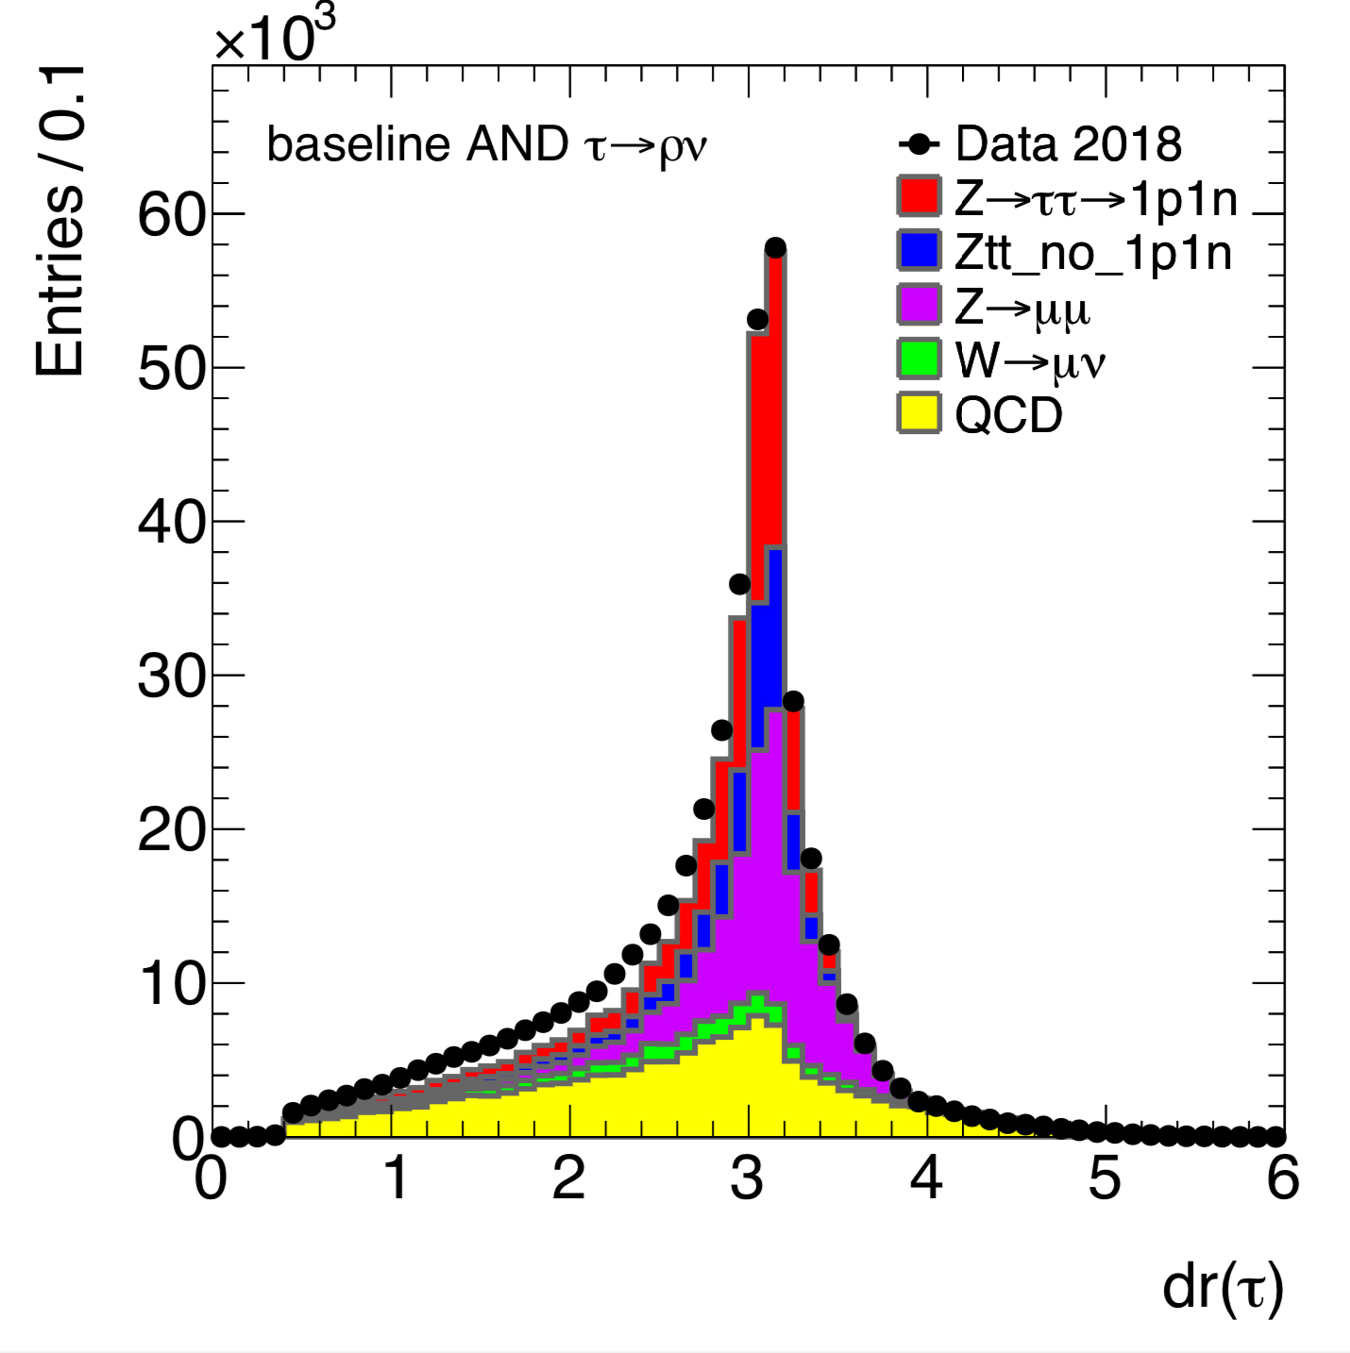
Betrachtete Variablen zwischen hadronisch zerfallener Tau-Kanidat und den Myon-Kanidat
Winkelabstand Δr

Slide 15
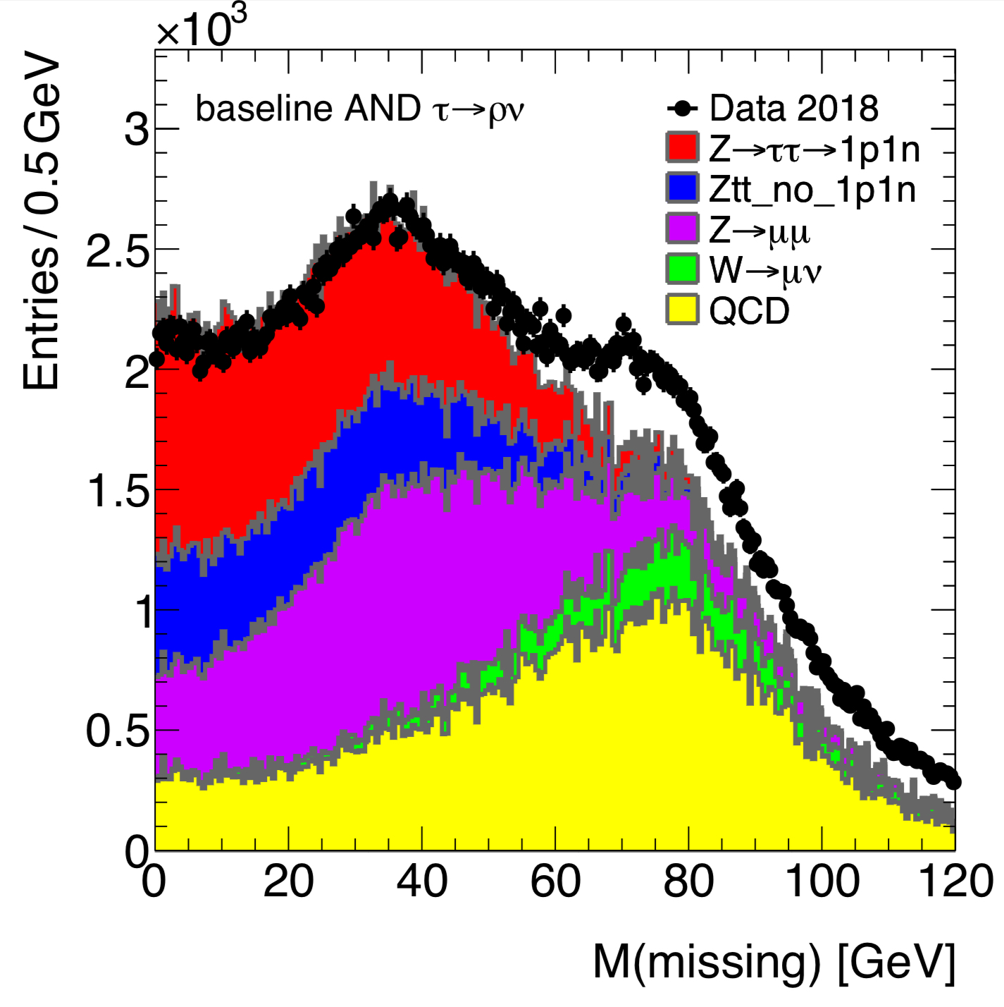
Betrachtete Variablen
Fehlende transversale Masse

Slide 16
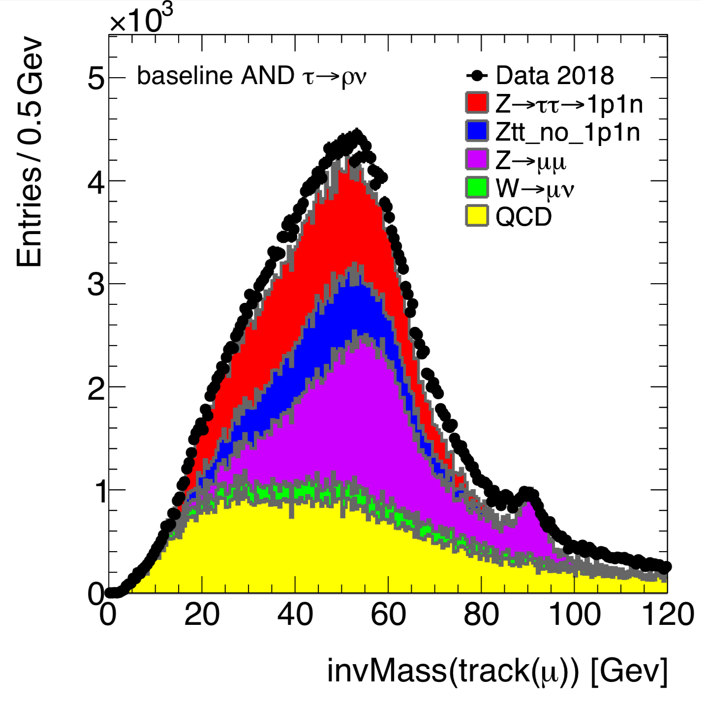
Betrachtete Variablen
Masse des Myon+Tau-Spursystems

Slide 17
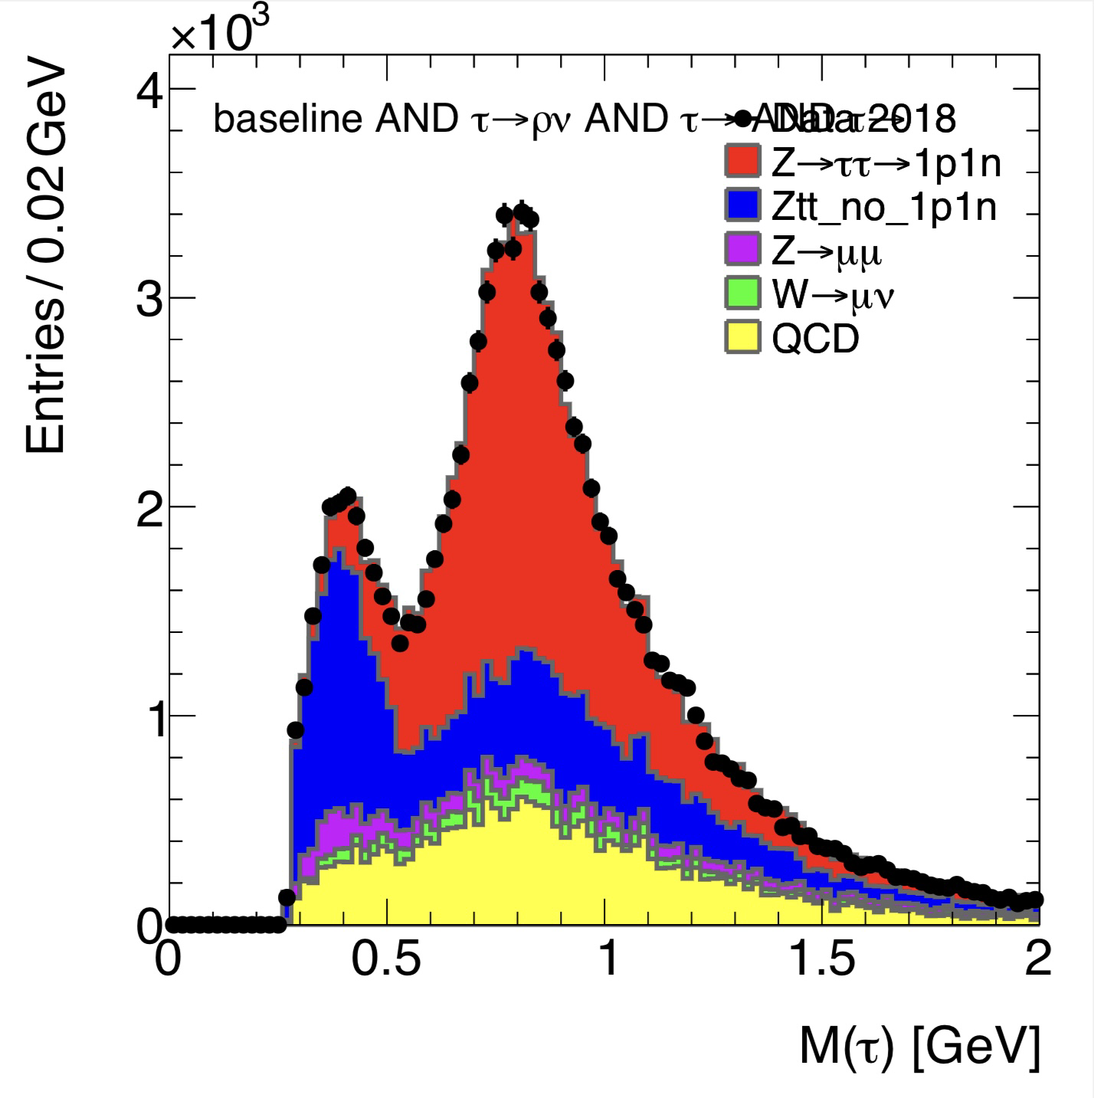
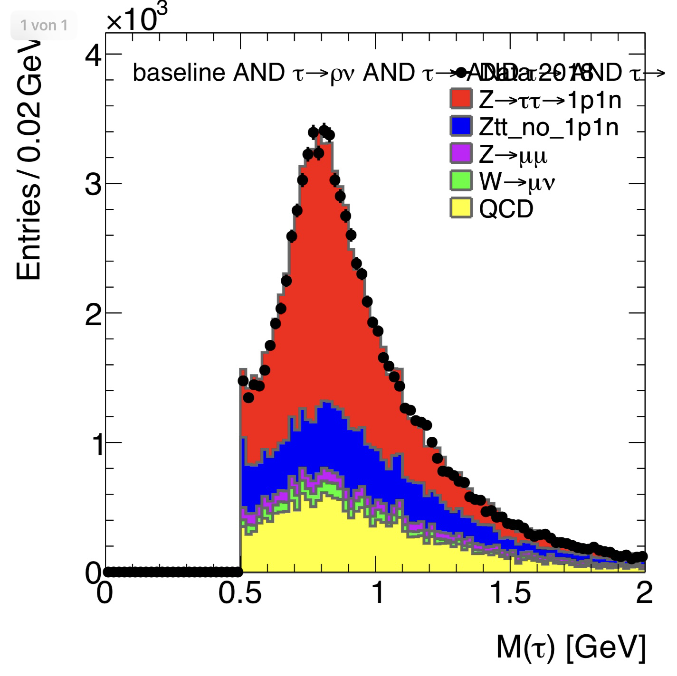
Selektionsvorgang Beispiel
M(τ) > 0.5 GeV

Slide 18
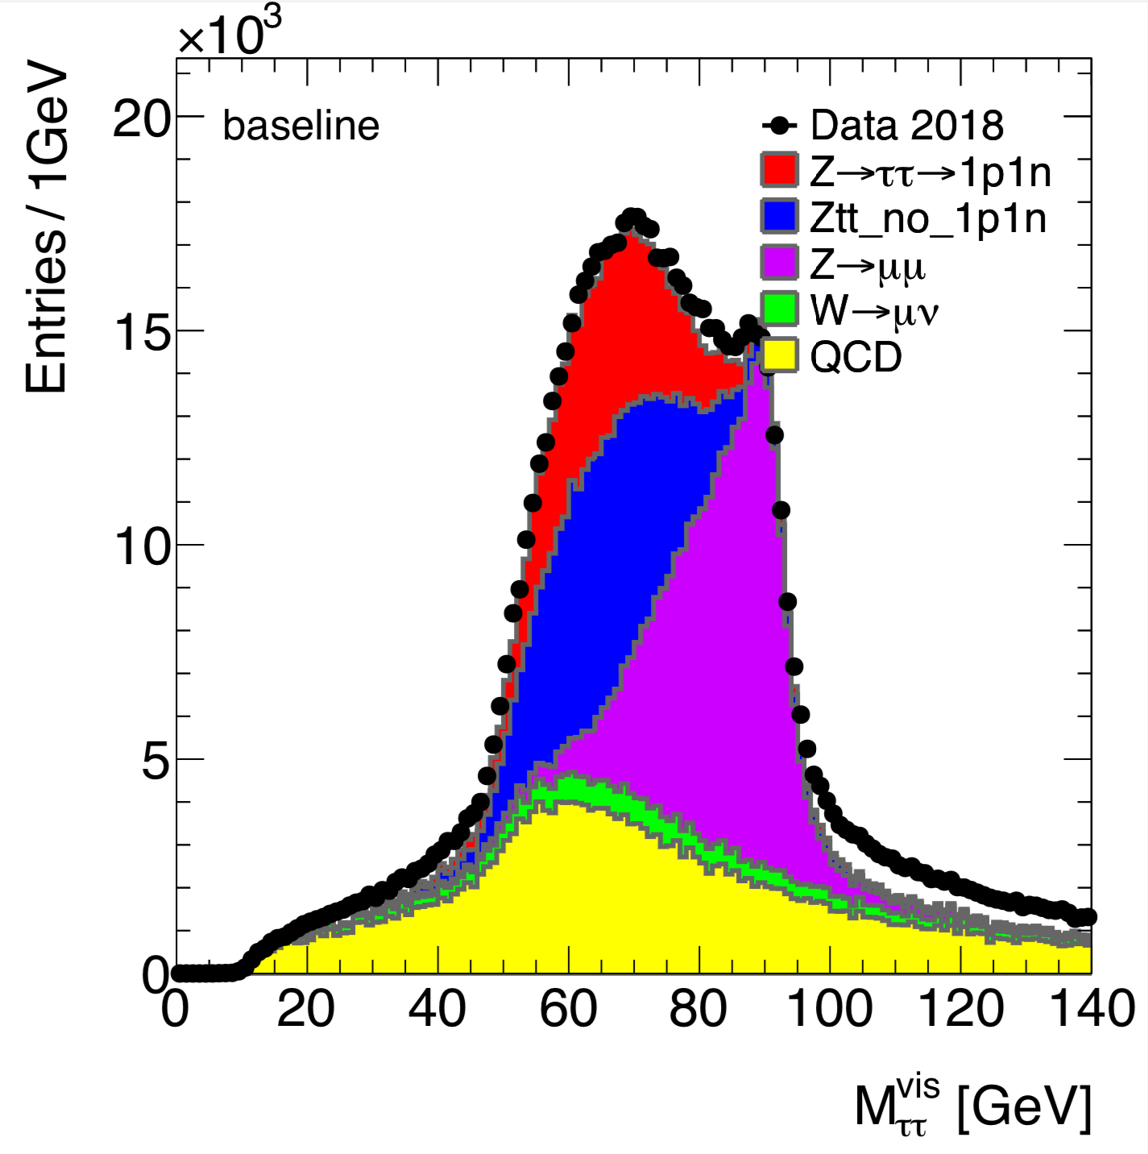
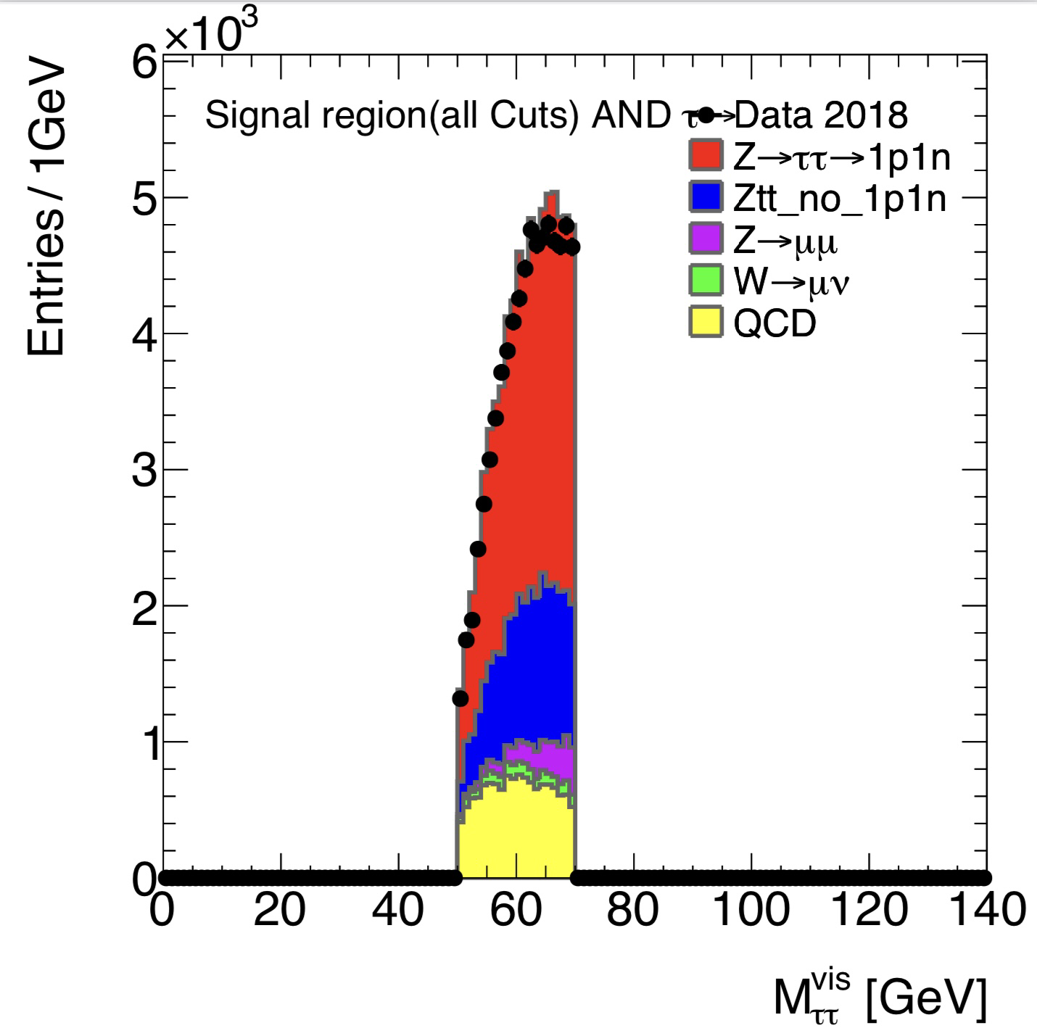
Selektionsvorgang komplett Beispiel

Slide 19
Schnitte bei (die vorherigen immer dazu) | Z—>ττ—> π±π⁰ | Z—>ττ—> kein π±π⁰ | Anderer Untergrund
Kein | 100% | 100% | 100%
Vorselektion | 62,2% | 55,5% | 16,6%
Nur ein geladenes und ein ungeladenes Zerfallsprodukt bei dem hadronisch zerfallenden Tauon | 51,0% | 16,6% | 8,3%
2 < ΔΦ | 45,5% | 15,0% | 5,0%
50 GeV < ττ Masse < 70GeV | 26,9% | 9,9% | 1,3%
η < -0,1 oder 0,1 < η | 25,5% | 9,4% | 1,2%
0,5GeV < τ Masse | 24,1% | 6,0% | 1,1%
Fehlende transversale Masse < 60GeV | 22,41% | 5,57% | 0,53%
Invariante Masse des Myons < 80GeV | 22,39% | 5,56% | 0,52%

Slide 20
Fitting
Vergleich der Vorhersage nach der Selektion mit wahren Daten, um die Effizienz und die Energiekalibration der π⁰-Rekonstruktion zu bestimmen
Freie Parameter für das Fitting
  Nominierungsfaktoren für alle Prozesse
  Unsicherheit der Luminosität
  ±5% bei der Energie von π⁰
  Durchgeführt mit TREx-Fitter
  Fitten einer Signalregion und einer Kontrollregion für die Untergründe

Slide 21
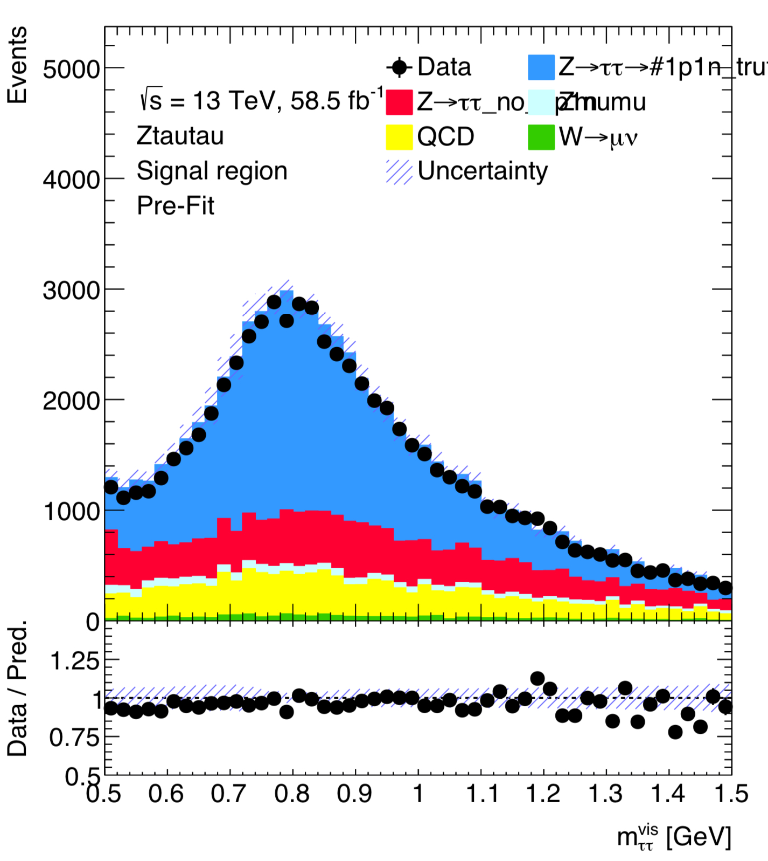
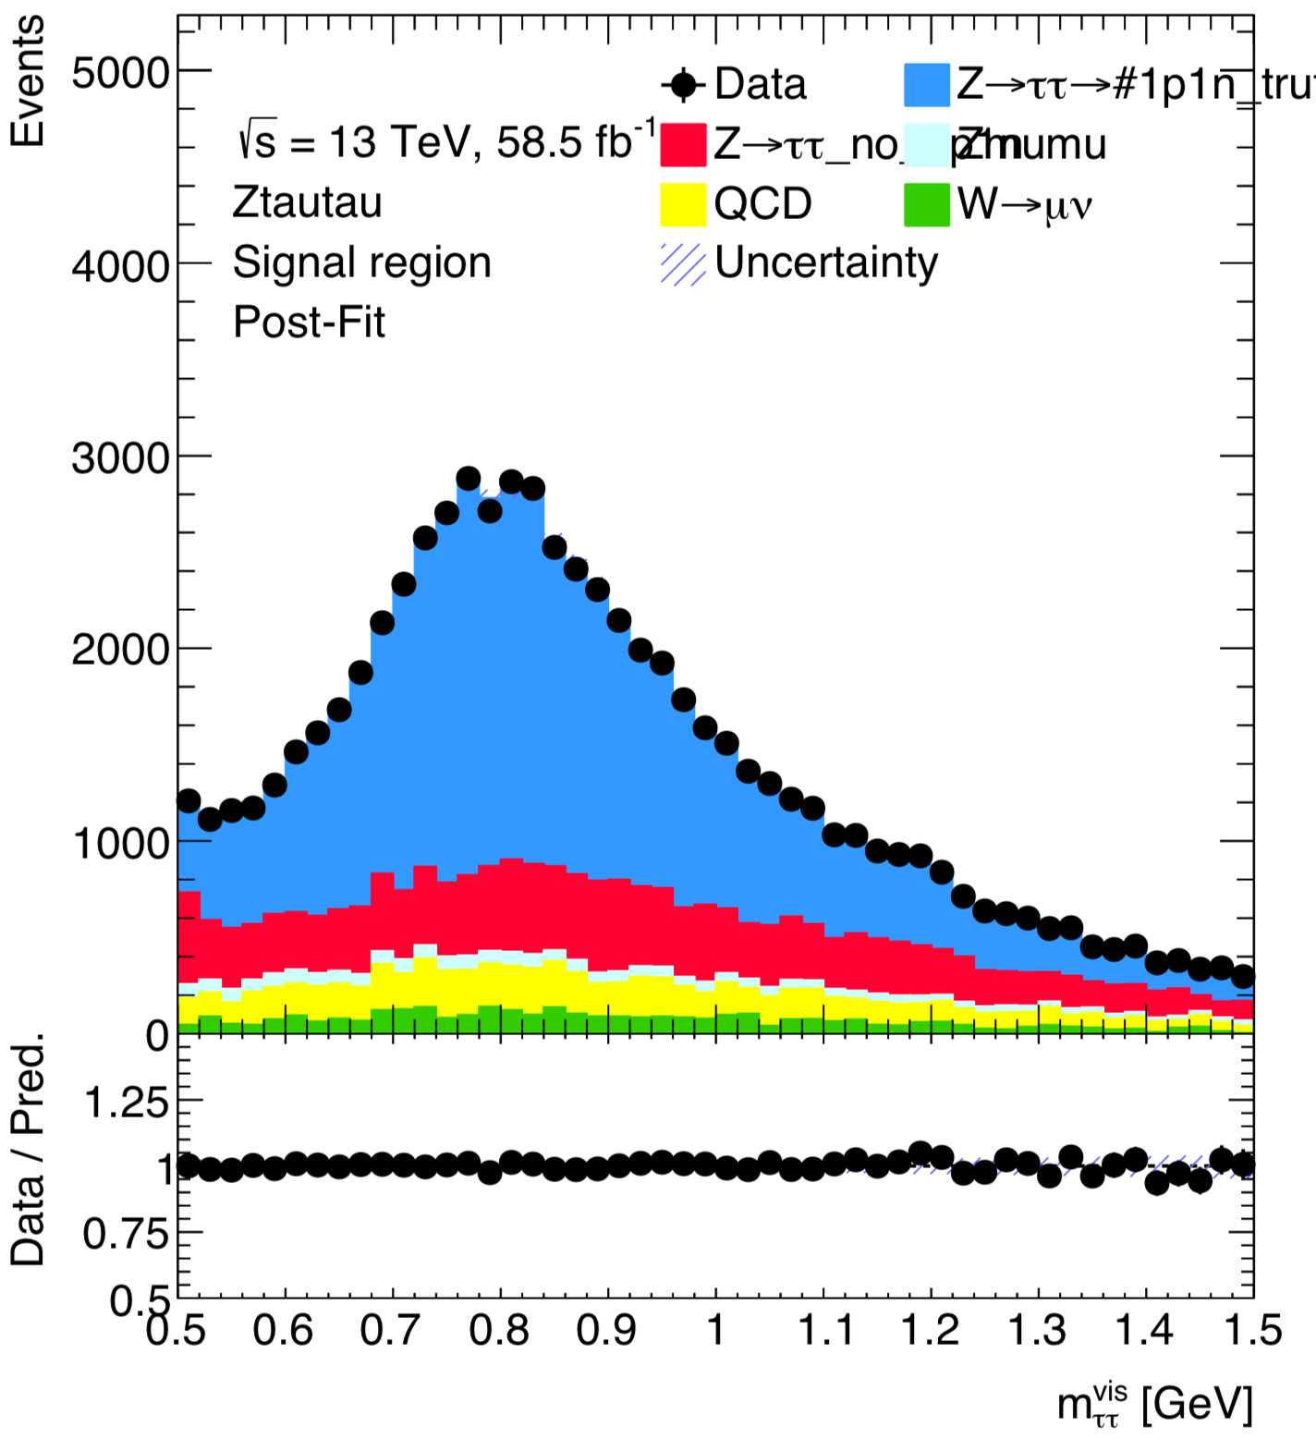
Fitting

Slide 22
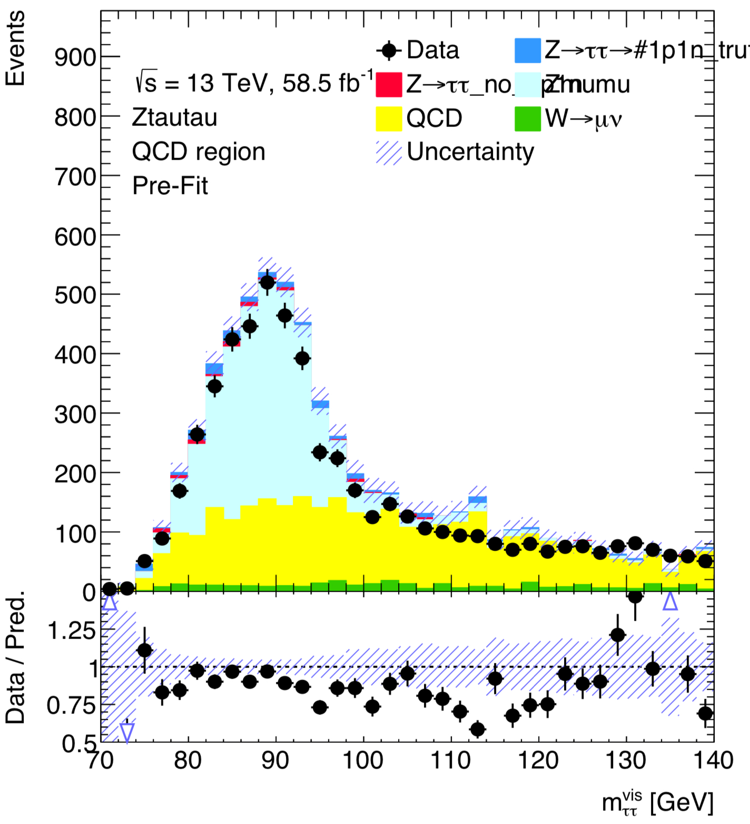
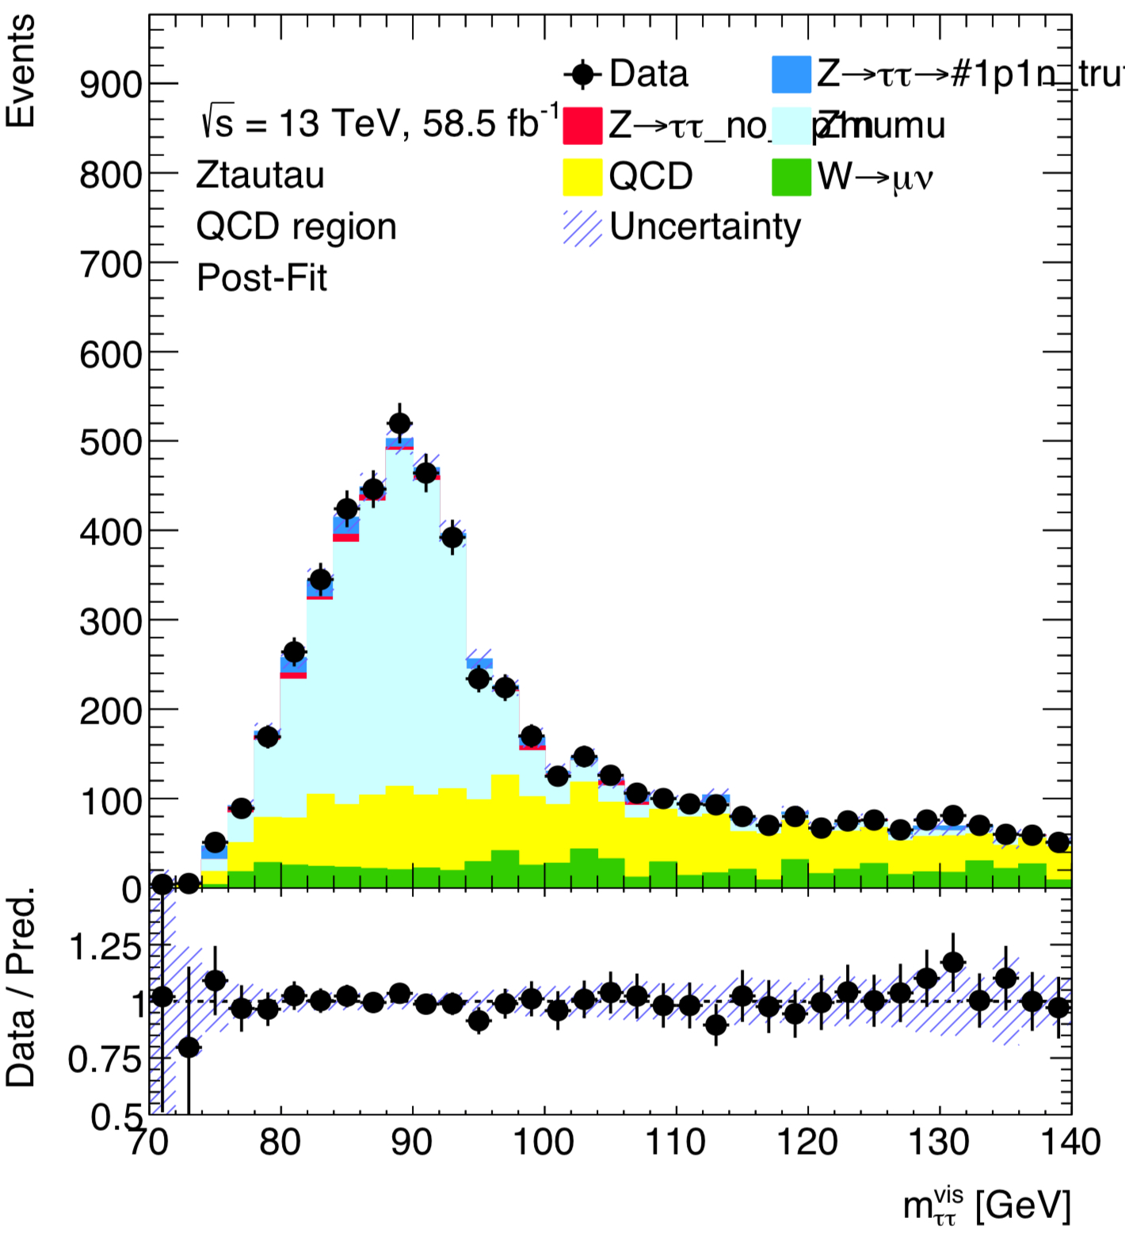
Fitting

Slide 23
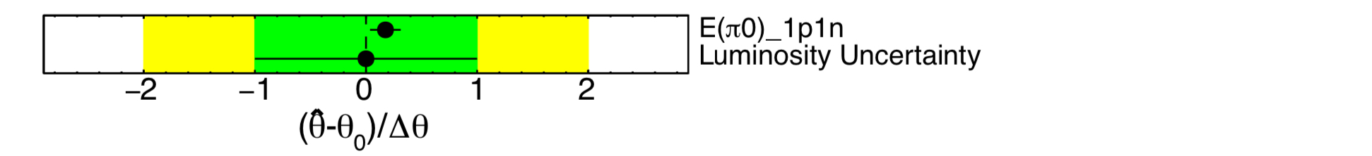
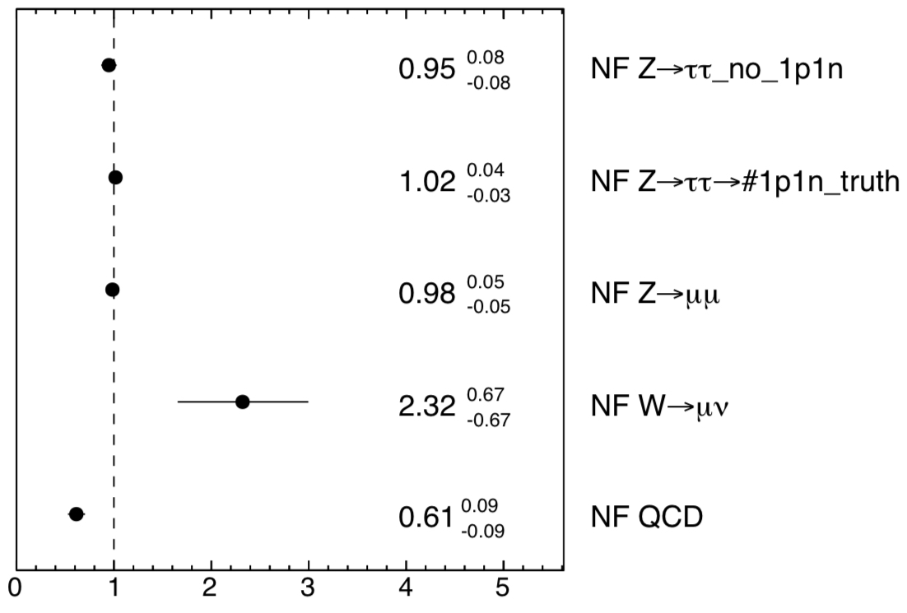
Fitting

Slide 24
Rückblick
Erster Einblick in das Programmieren
Interessanter tiefgehender Einblick in die Datenverarbeitung bei ATLAS
Neues Wissen über Tau-Lepton-Zerfälle und Mesonen
Erster Eindruck wissenschaftlichen Arbeitens

Slide 25
Quellen
https://www.weltmaschine.de/service__material/mediathek/lhc_experimente/atlas_experiment/ 9 Uhr, 01.11.22
https://cds.cern.ch/record/39038 12 Uhr, 01.11.22

